Slide 1
Economie
VMBO - kader
Görkem Kozan
Kim Knijpert

Slide 2
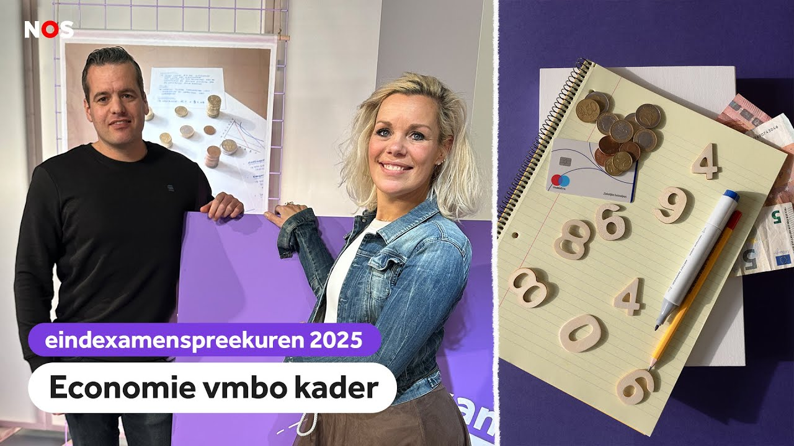

Wat gaan we doen?
Afgelopen jaar….
Kijkersvraag
Procenten & btw
Winstberekening
Kredietkosten
Vraag & aanbod
Import & wisselkoers
Examentips
Klik voor de video van 2025

Slide 3
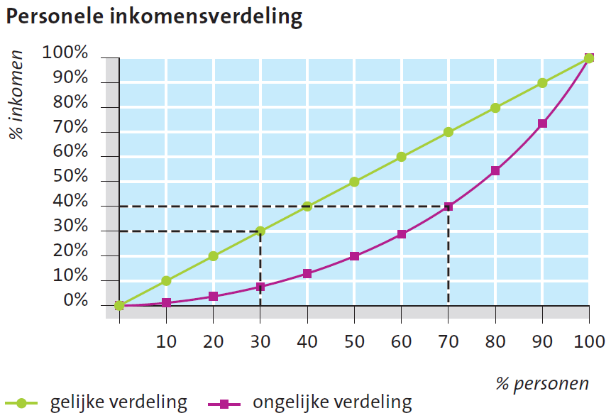
Lorenzcurve
De groene lijn: iedereen verdient precies evenveel. 30% mensen = 30% van het geld
De paarse lijn: ongelijke verdeling.
(Armste) 70% mensen = 40% van het geld.
(Rijkste) 30% mensen = 60% van het geld.
←Armste Rijkste→
Hoe boller de lijn hoe groter de ongelijkheid.

Slide 4
Procenten
Procenten berekenen kan nodig zijn in veel situaties.
Je wilt bijvoorbeeld uitrekenen hoeveel 20% korting is op een jas die je hebt gezien van €99,-.
Of je wilt weten hoeveel je vooruit gaat met je salaris als je 5% meer krijgt.
In al deze gevallen wordt er gewerkt met procenten.
aantal % : 100 x aantal = antwoord

Slide 5
Procenten
Laten we uitgaan van de jas van de vorige dia, met een winkelprijs van €99,-.
De jas is deze week in de aanbieding met 20% korting.
Hoeveel moet ik betalen bij de kassa?
aantal % : 100 x aantal = antwoord
20 : 100 x 99 = € 19,80
€ 99 - € 19,80 = € 79,20

Slide 6

JA
Staat er een % teken in de opgave?
aantal % : 100 x aantal
NEE

Slide 7
Procenten (verhouding)
Je gaat kijken naar het deel wat je wilt weten ten opzichte van het totaal.
Deel : Geheel x 100
Van de aantal sushi’s die John besteld zijn er 54 van de 60 stuks met tonijn. Hoeveel procent van de sushi’s is met tonijn?
54 : 60 x 100 = 90%
90% van de totale sushi’s is met tonijn

Slide 8
JA
Staat er een % teken in de opgave?
aantal % : 100 x aantal
NEE
JA
Word er gevraagd hoeveel procent iets van het totaal is?
deel : geheel x 100
NEE

Slide 9
Procenten (verandering)
Het percentage van iets berekenen we door het gevraagde deel van het totaal door het totaal te delen.
Als je een relatieve verandering wil berekenen kun je dit met de volgende formule doen:
(nieuw – oud) : oud x 100
(nieuw – oud)
x 100
oud
Een vakantie naar Italië kostte vorig jaar €500, maar dit jaar betaal je er €600 voor.
Met hoeveel procent is de prijs gestegen?
(600 – 500) : 500 x 100 = 20%
De vakantie naar Italië is met 20% gestegen.

Slide 10
JA
Staat er een % teken in de opgave?
aantal % : 100 x aantal
NEE
JA
Word er gevraagd hoeveel procent iets van het totaal is?
deel : geheel x 100
NEE
JA
Is er iets veranderd?
(nieuw – oud) : oud x 100
NEE

Slide 11
DAN en VAN
De woorden VAN of DAN staan in een zin altijd vóór het gegeven waarmee je gaat vergelijken.
Mohamed verdient €2100, Kees verdient €1800. Hoeveel verdient Mohamed meer dan Kees?
Het inkomen van Kees is het getal waarmee je gaat vergelijken, want dat staat achter het woordje DAN.
verschil : Kees x 100
2100 - 1800 : 1800 x 100 = 16, 666666667 -> 16,7%
Mohamed verdient 16,7% meer dan Kees.

Slide 12
JA
Staat er een % teken in de opgave?
aantal % : 100 x aantal
NEE
JA
Word er gevraagd hoeveel procent iets van het totaal is?
deel : geheel x 100
NEE
JA
Is er iets veranderd?
(nieuw – oud) : oud x 100
NEE
JA
Word het verschil tussen 2 getallen gevraagd?
verschil : dan/van x 100

Slide 13
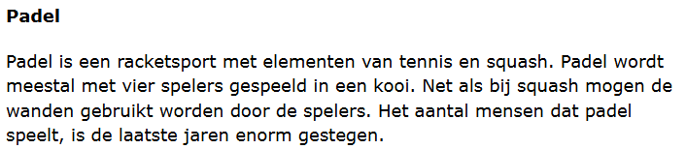
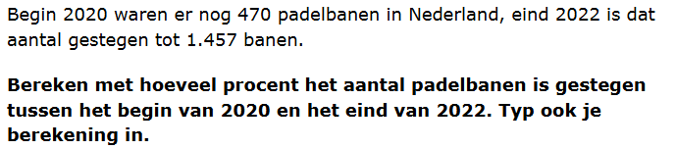
(nieuw – oud) : oud x 100
(1.457 – 470) : 470 x 100 = 210%
Het aantal padelbanen is met 210% gestegen.

Slide 14
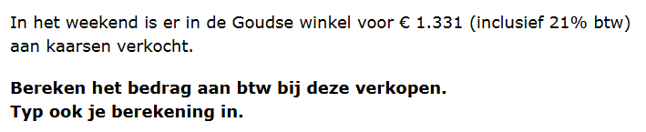
BTW
Exclusief btw = 100%
Inclusief btw = 100% + btw percentage (9% of 21%) dus 109% of 121%
€ 1331 is inclusief btw dus 100% + 21% = 121%
€ 1331 : 121 x 21 = € 231
Het btw bedrag is € 231,-

Slide 15
BRUTO VS NETTO
Omzet – inkoopwaarde = brutowinst
Brutowinst – bedrijfskosten = nettowinst
Brutowinst is altijd het grotere bedrag! Nettowinst is wat je echt overhoudt.

Slide 16
Omzet berekenen
Omzet = verkoopprijs (exclusief btw.) x afzet
Afzet: het aantal producten dat is verkocht.
A – A
Omzet: de totale opbrengst in euro’s van de verkopen in een bepaalde periode O – O

Slide 17

Examenvraag 1: Wat is de verkoopprijs
Gegeven: Inkoopprijs €80,- Winstmarge = 25%
Bereken de verkoopprijs.
Berekening: 1,25 x €80 = €100
VERKOOPPRIJS =
€100,-

Slide 18
Examenvraag 2: Bereken de Nettowinst
Stap 1: Omzet
Stap 2: Bruto
Stap 3: Netto
Verkoopprijs: €150,-
Afzet: 10 stuks
€150 x 10
Omzet: €1500
Inkoopwaarde: €900,-
€1500 – €900
Brutowinst: €600,-
Bedrijfskosten: €200,- €600 - €200
Netto: €400,-

Slide 19
Examenvraag 3: Hoeveel % is de brutowinst
Gegeven: Inkoopprijs €40,- Verkoopprijs = €55,-
Bereken de brutowinst: €55 - €40 = €15
Deel door de inkoopprijs: €15 / €40 = 0,375 (niet afronden!)
Keer 100: 0,375 x 100 = 37,5%

Slide 20
Kredietkosten
Kredietsom | 24 maanden | 60 maanden
€ 5000,- | € 225,28 | € 100,49
€ 15000,- | € 671,40 | € 296,82
Stel…
Je leent € 5000,- voor 5 jaar.
Bereken de hoogte van de kredietkosten.
Aantal maanden x maandelijks bedrag = totaal (terug)betaald – geleend bedrag = Kredietkosten
aantal maanden: 60
maandelijks bedrag: € 100,49
totaal (terug)betaald: aantal maanden x maandelijks bedrag 60 x € 100,49 = € 6029,40
kredietkosten = totaal (terug)betaald – geleend bedrag € 6029,40 - € 5000,- = € 1029,40
Je betaald dus € 1029,40 aan kredietkosten
Notes:
Verder is belangrijk te weten wat sparen en lenen inhoudt. Zorg dat je ook weet wat rente betekent.
Als laatste onderdeel is het belangrijk te weten hoe je een budgetplan moet opstellen. Hierbij moet je huishoudelijke uitgaven, vaste lasten en incidentele lasten kunnen meenemen.

Slide 21
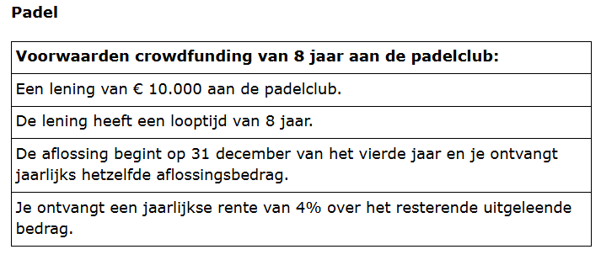
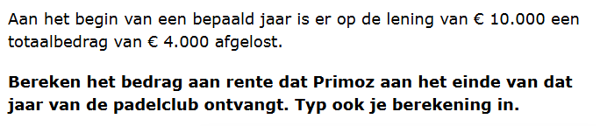
De restschuld in dat jaar bedraagt: € 10.000 - € 4.000 = € 6.000
4% rente die Primoz ontvangt: 4 : 100 x € 6.000 = € 240
Notes:
Verder is belangrijk te weten wat sparen en lenen inhoudt. Zorg dat je ook weet wat rente betekent.
Als laatste onderdeel is het belangrijk te weten hoe je een budgetplan moet opstellen. Hierbij moet je huishoudelijke uitgaven, vaste lasten en incidentele lasten kunnen meenemen.

Slide 22
Vraag en aanbod
Vraag betekent: Hoeveel mensen van een product willen kopen bij een bepaalde prijs.
Lage prijs → meer mensen willen het kopen
Hoge prijs → minder mensen willen het kopen
Voorbeeld:
Stel een broodje kroket in de kantine.
€1 → heel veel leerlingen kopen het
€4 → bijna niemand koopt het
Dus: hoe lager de prijs, hoe groter de vraag.

Slide 23
Vraag en aanbod
Aanbod betekent: Hoeveel producten bedrijven willen verkopen bij een bepaalde prijs.
Hoge prijs → bedrijven willen meer verkopen
Lage prijs → bedrijven willen minder verkopen
Voorbeeld:
Een snackbar verkoopt frikandellen.
€1 → weinig winst → minder aanbod
€3 → meer winst → snackbar verkoopt er meer
Dus: hoe hoger de prijs, hoe groter het aanbod.

Slide 24
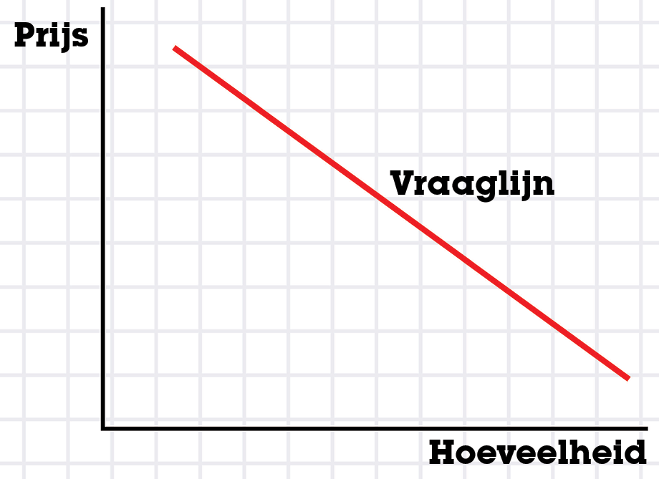
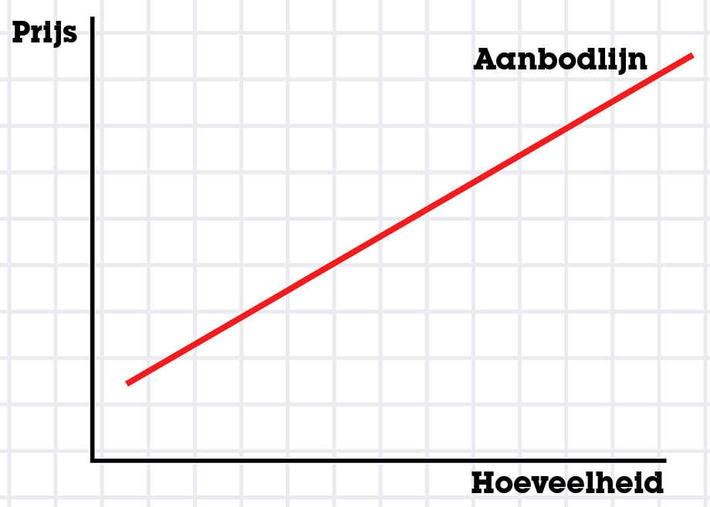
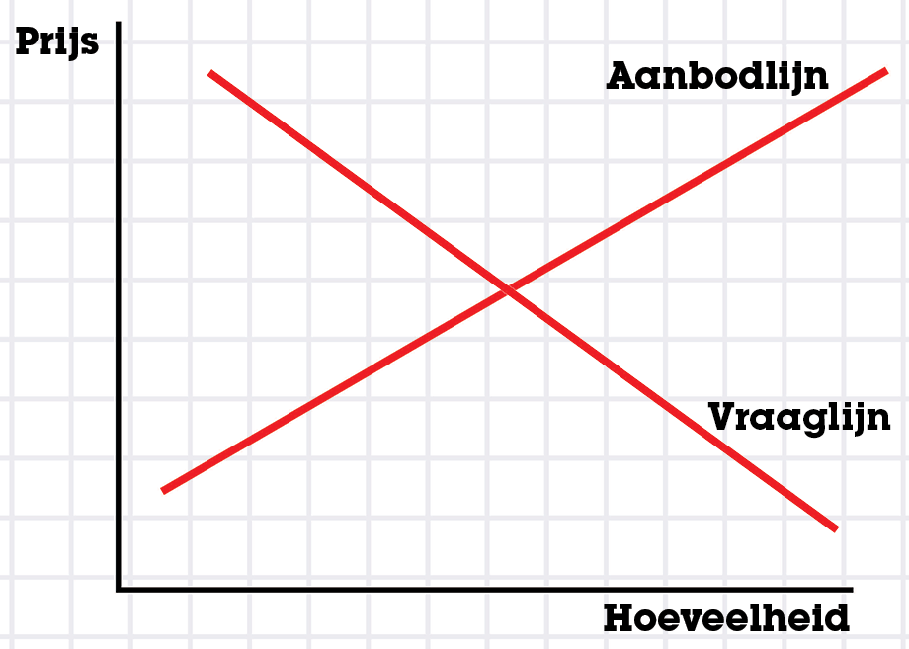
Vraag en aanbod
Op de markt komen twee groepen samen:
Vraag: De consumenten die iets willen kopen
Aanbod: De producenten die iets verkopen

Slide 25
Importquote & exportquote
Om de import en export van een land te meten, worden de importwaarde en de exportwaarde als percentage van het nationaal inkomen berekend.
Deze percentages worden importquote en exportquote genoemd.
De Nederlandse exportquote is zeer hoog; 35%.
Dit houdt in dat 35% van het nationaal inkomen in Nederland wordt verdiend door export van goederen en diensten.
importwaarde
Importquote = x 100%
nationaal inkomen
exportwaarde
Exportquote = x 100%
nationaal inkomen

Slide 26
Als de euro duurder wordt
De euro wordt meer waard dan andere munten.
→ Import wordt goedkoper
→ Export wordt duurder
Waarom?
Buitenlandse producten kosten minder euro's, maar Nederlandse producten worden voor het buitenland juist duur.
Voorbeeld:
Een Nederlandse fiets kost €500. Voor Nederlanders verandert niks.
Voor Amerikanen wordt de fiets duurder → ze kopen minder.
Dus onthouden:
“Dure” euro → import meer, export minder

Slide 27
Als de euro goedkoper wordt
De euro wordt minder waard dan andere munten.
→ Import wordt duurder
→ Export wordt goedkoper
Waarom?
Buitenlandse producten kosten meer euro's, maar Nederlandse producten worden voor het buitenland goedkoper.
Voorbeeld:
Diezelfde fiets van €500: Voor Amerikanen wordt hij goedkoper → ze kopen meer.
Dus onthouden:
Goedkope euro → import minder, export meer

Slide 28
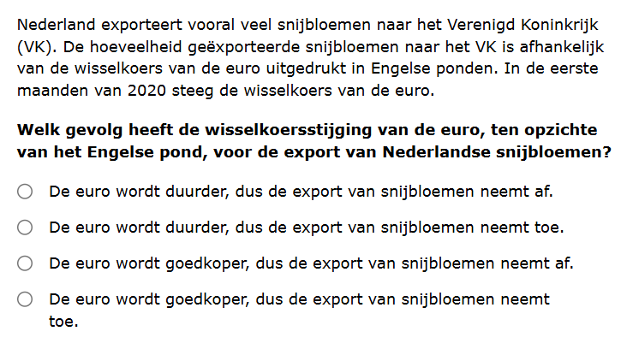
Notes:
Als er internationaal zaken wordt gedaan, krijg je vaak te maken met andere valuta en wisselkoersen. Je moet de relatie kunnen leggen tussen de wisselkoersen en het effect op bestedingen en werkgelegenheid.

Slide 29
Examentips
#1: Oefen oude examens Economie VMBO
Lees eerst de examenstof uit je boek goed door. Maak vervolgens enkele oude examens. Zo raak je bekend met verschillende soorten vragen op het examen Economie. En beter 3 examens heel goed maken, dan heel veel snel en vluchtig
#2: Begin op tijd met leren
Een valkuil voor veel examenkandidaten is tijdgebrek. Zorg dat je op tijd begint met het leren van de stof. Leer de stof stap voor stap. Zo hoef je in de laatste dagen voor het examen alleen nog je samenvatting door te nemen.
#3: Examenvideo’s Economie VMBO
Veel begrippen voor het Economie examen VMBO zijn uitgelegd in video’s op YouTube. Deze video’s helpen je om de stof beter te begrijpen door ook beelden toe te voegen.
#4: Niet te lang blijven hangen
Weet je een vraag “even” niet, ga dan eerst verder en blijf niet te lang bij één vraag hangen. Kom aan het einde nog even terug bij je vraag die je niet wist. Misschien weet je hem nu wel. Laat in ieder geval niets leeg!

